Slide 1
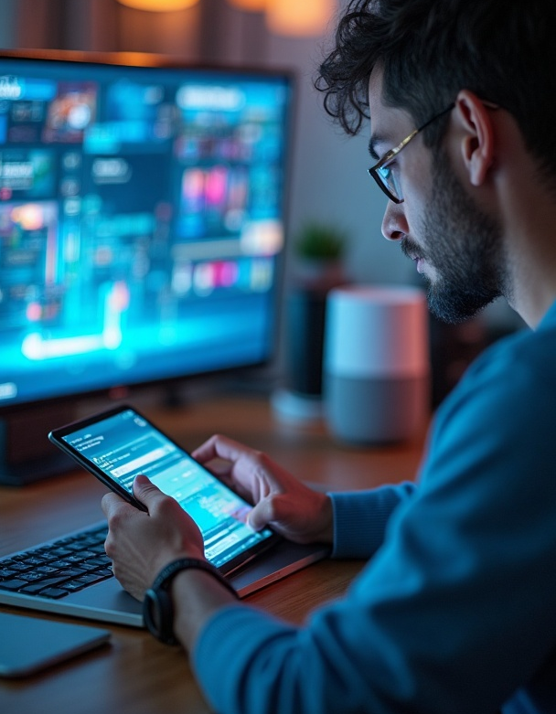
Agentes de Interface
Explorando a Computação Ubíqua e sua Relevância na Interação Humano-Máquina

Slide 2

01
Definição

Slide 3
Conceito de agentes de interface
Agentes de interface são sistemas autônomos capazes de interagir com os usuários de forma inteligente, facilitando a interação com dispositivos e serviços. Eles atuam como intermediários, compreendendo as intenções do usuário e respondendo de maneira adequada.

Slide 4
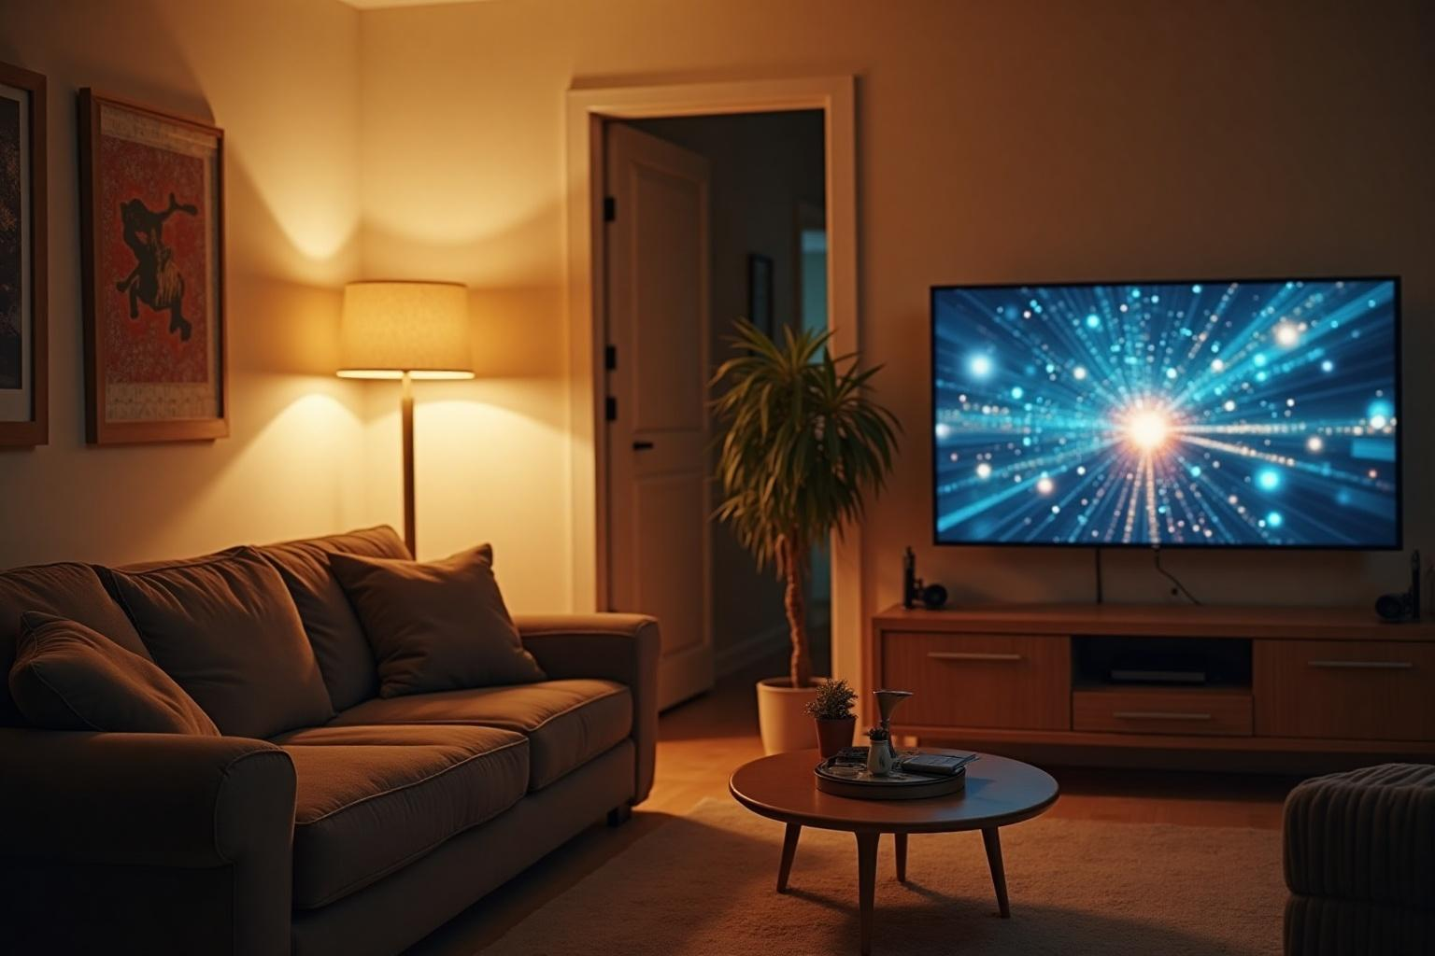
Computação ubíqua
Computação ubíqua refere-se à integração de tecnologia em nosso cotidiano, onde dispositivos e sensores estão presentes em todos os lugares, tornando as interações mais naturais. Essa abordagem busca tornar a tecnologia invisível, permitindo que o usuário interaja com ela de forma intuitiva.

Slide 5
Importância na interação humano-máquina
A interação humano-máquina é fundamental para a experiência do usuário. Agentes de interface em ambientes de computação ubíqua melhoram essa interação, tornando-a mais eficiente e personalizada, o que é essencial em um mundo onde a tecnologia permeia quase todos os aspectos da vida.

Slide 6

02
Funcionamento

Slide 7
Arquitetura dos agentes
A arquitetura dos agentes inclui componentes como perceptores, que capturam informações do ambiente, e atuadores, que realizam ações em resposta. Esses componentes trabalham em conjunto para permitir que o agente atue de forma inteligente e responsiva.

Slide 8
Processamento de dados em ambientes ubíquos
O processamento de dados em ambientes ubíquos envolve a coleta e análise contínua de informações de múltiplas fontes. Isso permite que os agentes realizem adaptações dinâmicas, melhorando a experiência do usuário ao personalizar serviços conforme as necessidades e comportamentos detectados.

Slide 9
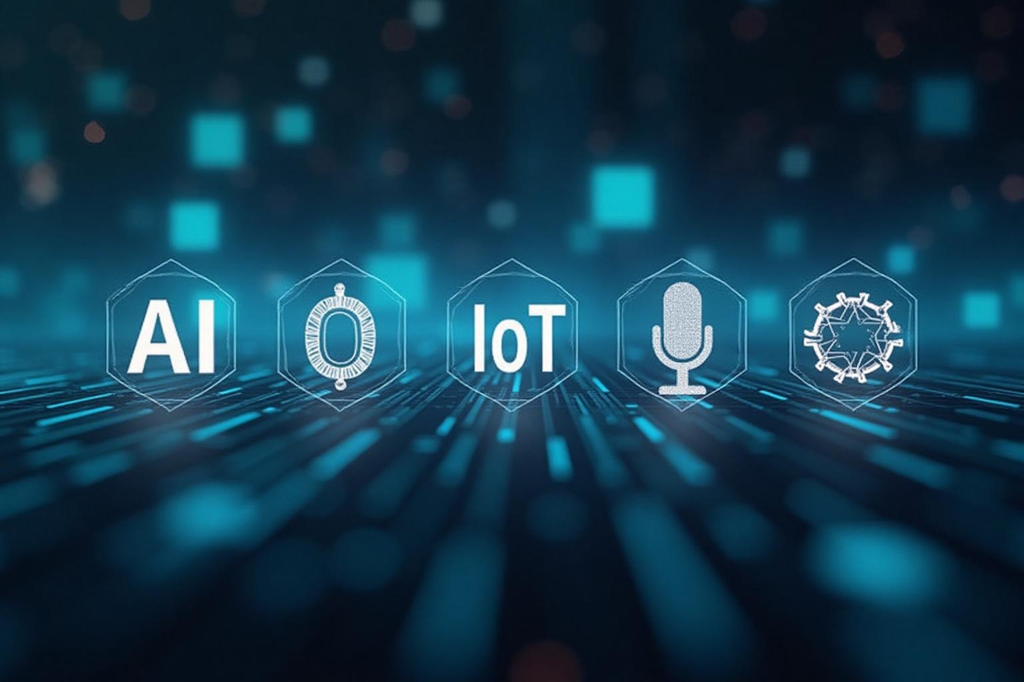
Tecnologias utilizadas
As tecnologias utilizadas em agentes de interface e computação ubíqua incluem inteligência artificial, machine learning, Internet das Coisas (IoT), reconhecimento de voz e processamento natural de linguagem. Essas tecnologias trabalham em conjunto para criar experiências interativas e personalizadas para os usuários, permitindo que os agentes aprendam com as preferências e comportamentos individuais.

Slide 10
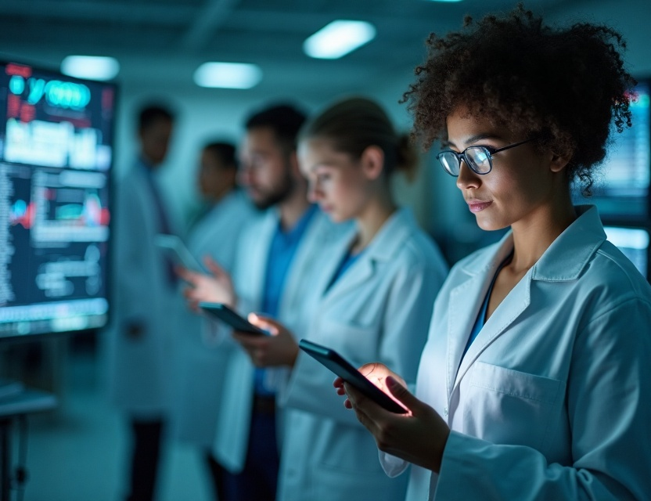
03
Aplicações

Slide 11
Uso em dispositivos móveis
Os agentes de interface são amplamente utilizados em dispositivos móveis para facilitar interações, como notificações personalizadas, assistentes que realizam tarefas e sugestões baseadas em localização.
Eles proporcionam uma experiência mais intuitiva e interativa, aumentando a eficiência na utilização desses dispositivos.

Slide 12
Integração em smart homes
A computação ubíqua permite que os agentes de interface integrem diversos dispositivos em casas inteligentes, controlando iluminação, segurança, temperatura e eletrodomésticos.
Essa integração proporciona ao usuário controle centralizado e automatizado, além de uma experiência de vida mais conveniente e confortável.

Slide 13
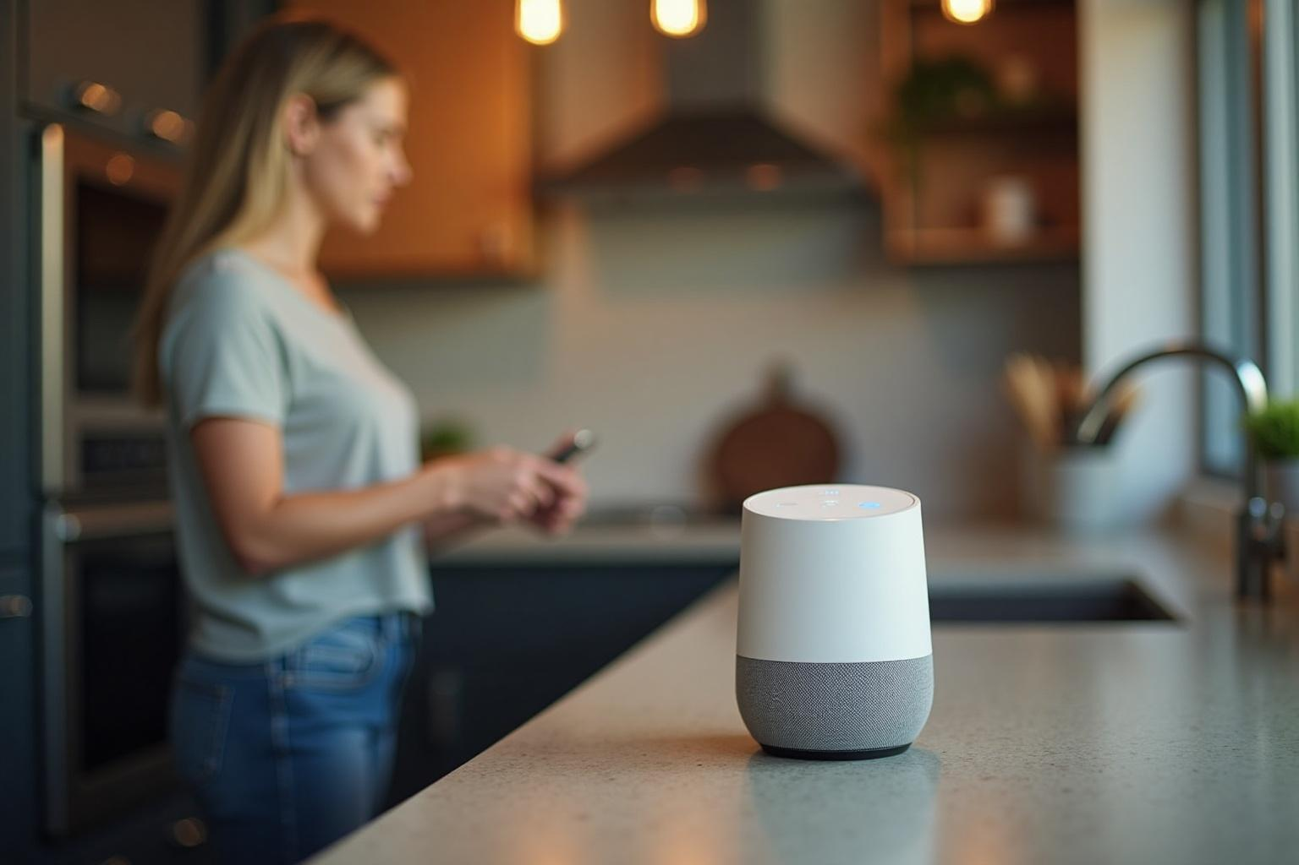
Assistentes virtuais
Assistentes virtuais, como Alexa e Google Assistant, são exemplos de agentes de interface que utilizam computação ubíqua para interagir com usuários. Eles executam comandos, respondem a perguntas e aprendem com os hábitos dos usuários, tornando-se cada vez mais eficazes e personalizados ao longo do tempo.

Slide 14

04
Desafios

Slide 15
Privacidade e segurança de dados
Com o aumento da coleta de dados em ambientes ubíquos, questões de privacidade e segurança se tornam preocupações centrais.
É necessário implementar medidas robustas para proteger informações sensíveis e garantir a confiança do usuário na utilização dessas tecnologias.

Slide 16
Interoperabilidade entre dispositivos
A interoperabilidade é um desafio crucial, uma vez que diferentes dispositivos e marcas muitas vezes utilizam padrões, protocolos e tecnologias distintos.
A criação de normas comuns é essencial para garantir uma comunicação eficaz entre diferentes sistemas.

Slide 17
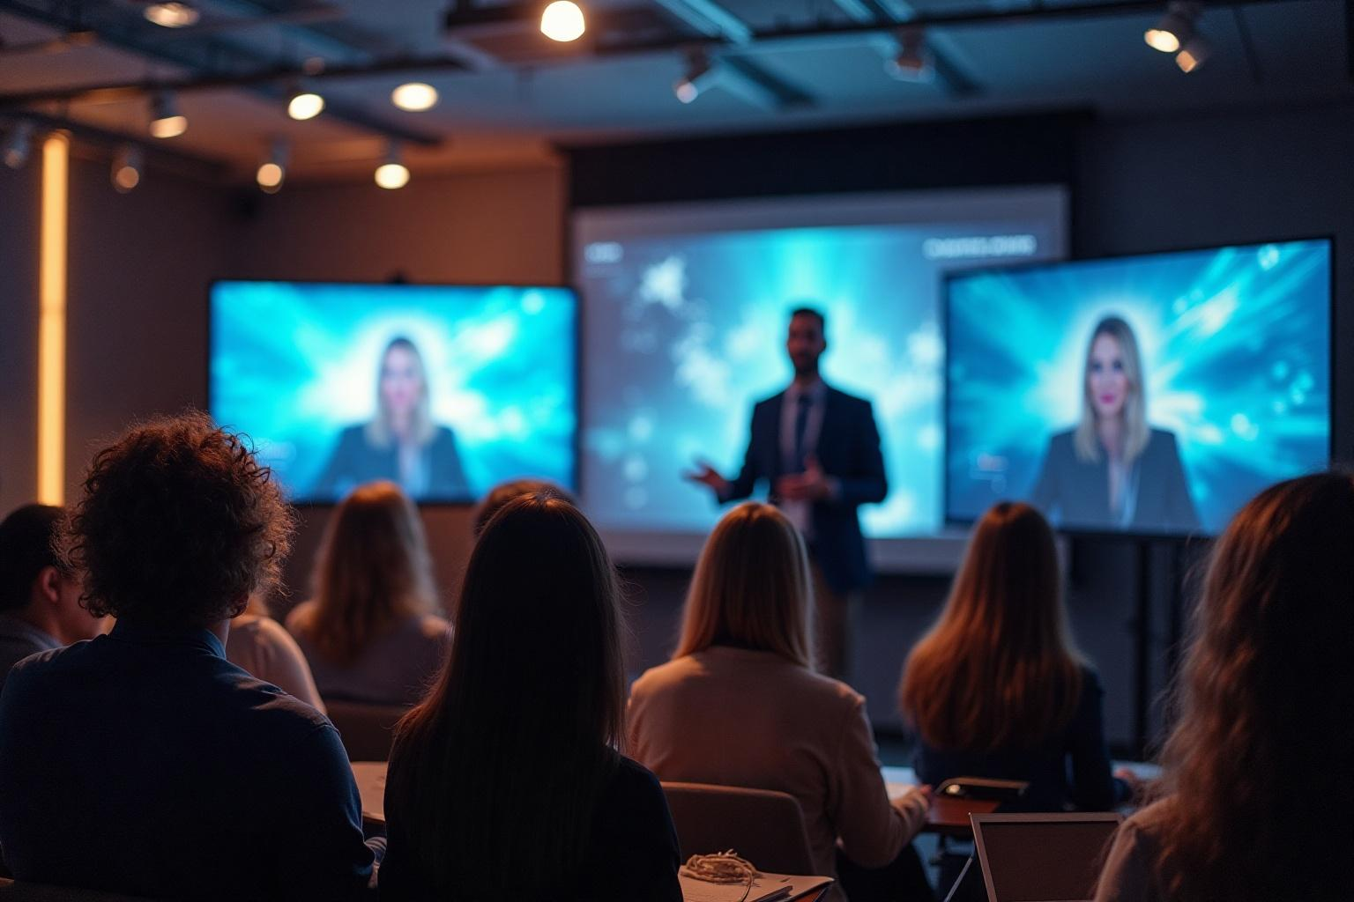
Adoção pelo usuário
A aceitação e adoção de agentes de interface e computação ubíqua pelos usuários dependem de fatores como facilidade de uso, confiabilidade e percepção de valor. Promoções eficazes e educação sobre os benefícios dessas tecnologias podem ajudar a aumentar a adoção.

Slide 18
Considerações Finais
Os agentes de interface e a computação ubíqua representam uma evolução significativa na interação humano-máquina.
Com a capacidade de personalizar experiências, integrar dispositivos e otimizar tarefas, essas tecnologias têm o potencial de transformar a maneira como interagimos com o mundo. No entanto, é vital enfrentar os desafios relacionados à privacidade e interoperabilidade para garantir um futuro seguro e eficiente.

